Slide 1
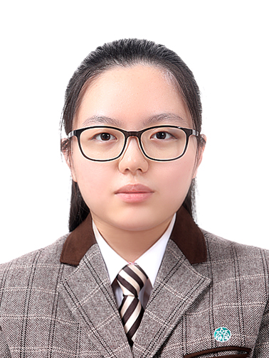
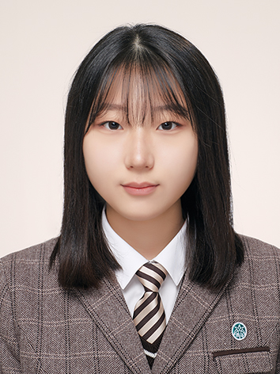
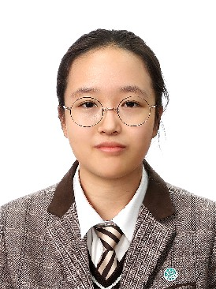
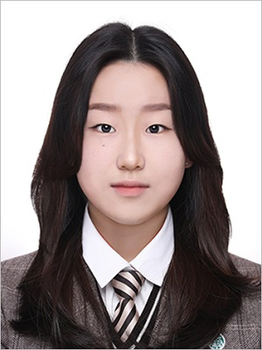
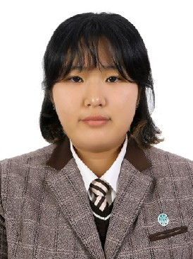
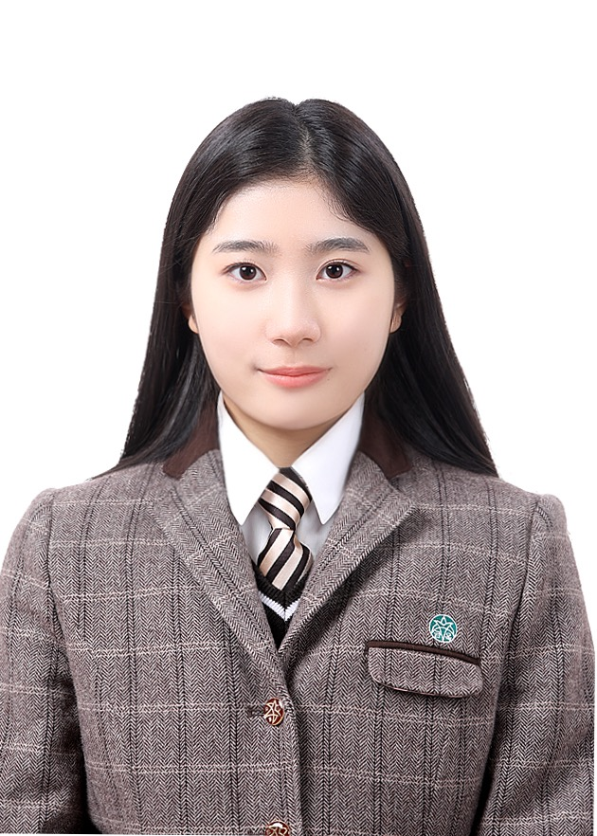
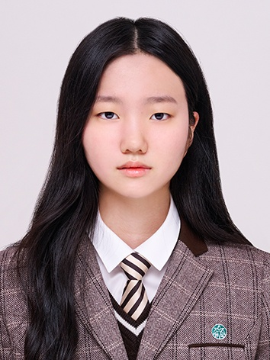
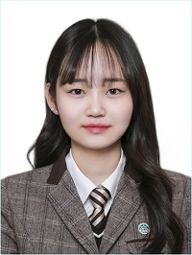
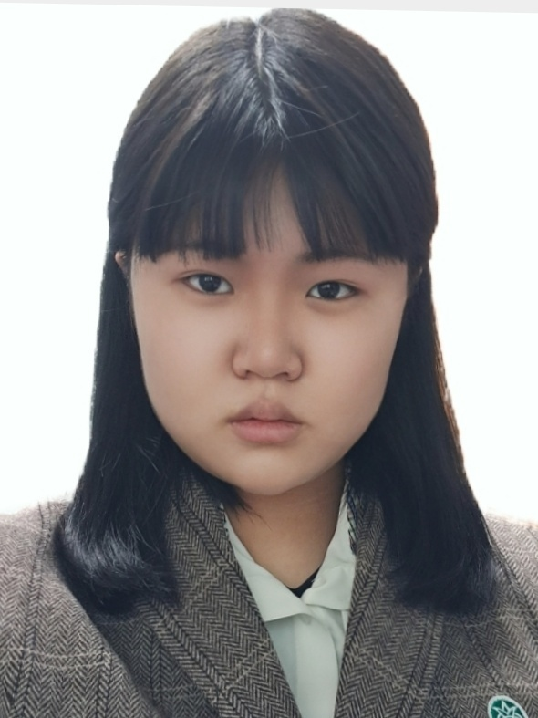
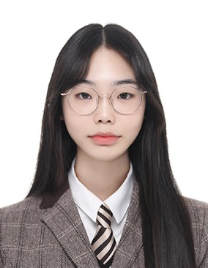
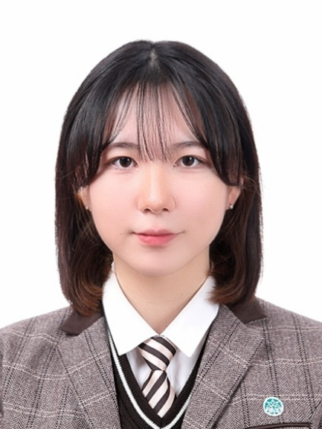
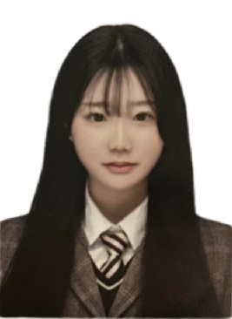
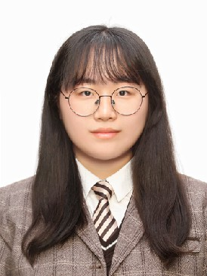
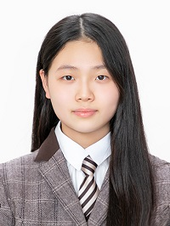
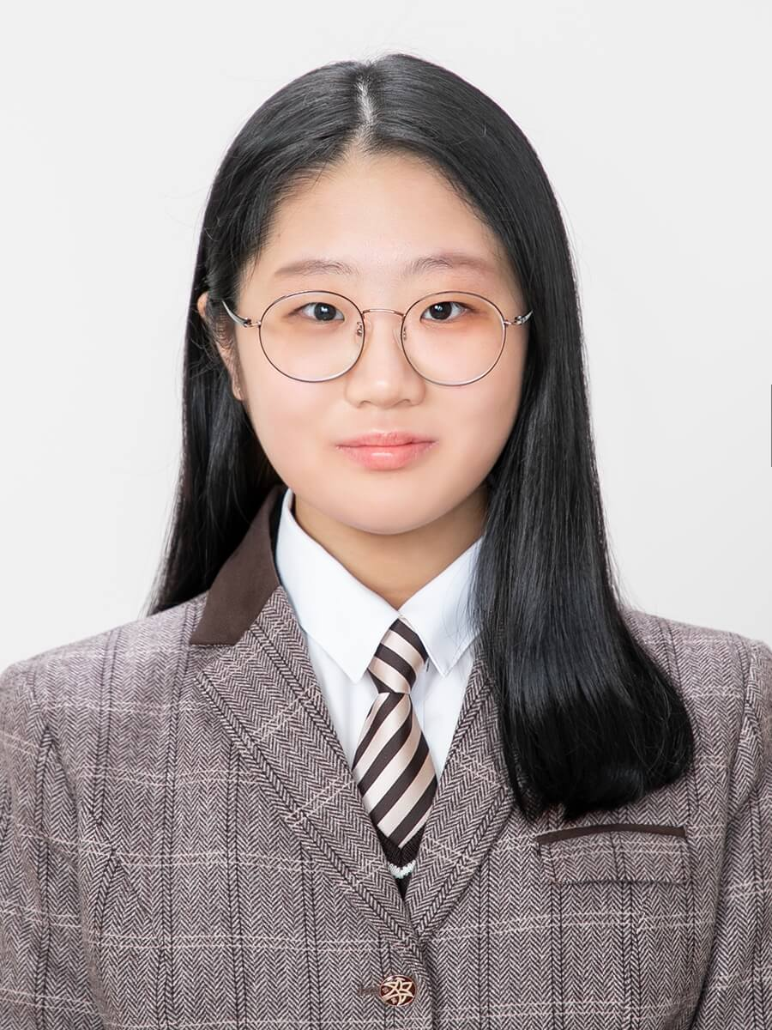
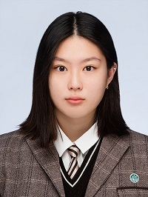
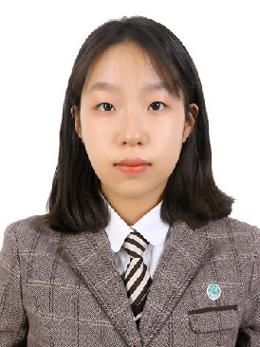
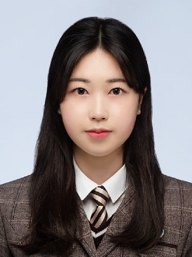
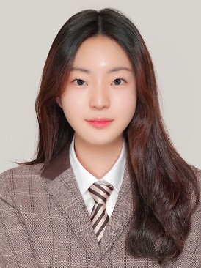
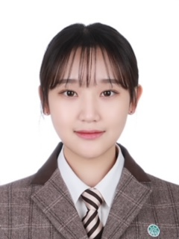
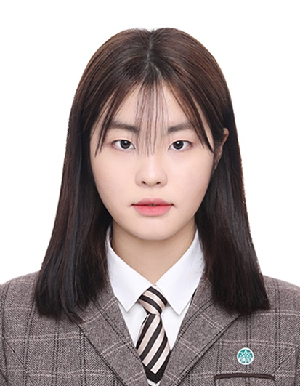
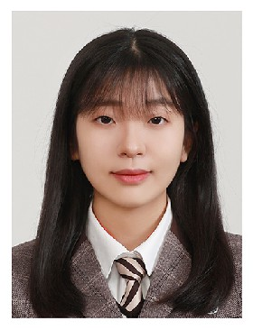
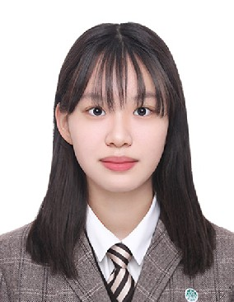
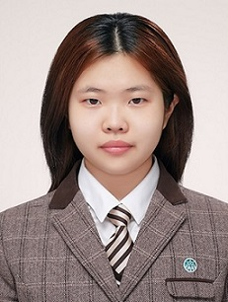
2025.06.25.
교과별수강학생사진명렬표
교과 : 확률과 통계 3학년 3-4 반
담당교사 : 김정근
3학년 1반 1번 구가현 |  | 3학년 1반 12번 박지우 |  | 3학년 1반 14번 배영서 |  | 3학년 1반 17번 오민교 |  | 3학년 1반 27번 정유담 |  | 3학년 2반 11번 양해민 |  | 3학년 2반 15번 이세영 |  | 3학년 3반 6번 김주하
3학년 3반 7번 김지아 |  | 3학년 3반 17번 양효은 |  | 3학년 4반 9번 박예원 |  | 3학년 4반 11번 안수빈 |  | 3학년 5반 5번 김민서 |  | 3학년 5반 6번 김서연 |  | 3학년 5반 8번 김유선 |  | 3학년 6반 1번 강은서
3학년 6반 9번 김지서 |  | 3학년 6반 13번 노윤지 |  | 3학년 6반 18번 이경화 |  | 3학년 6반 23번 이채은 |  | 3학년 7반 7번 김은성 |  | 3학년 7반 9번 김하영 |  | 3학년 7반 11번 류소은 |  | 3학년 7반 13번 박희영
1
/
2
금옥여자고등학교
금옥여자고등학교/2025.06.25 10:48/10.75.***.57/김정근

Slide 2
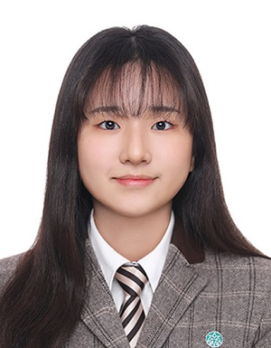
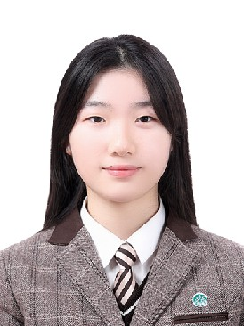
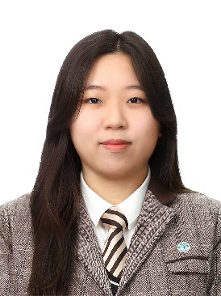
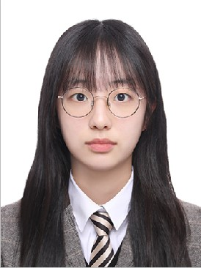
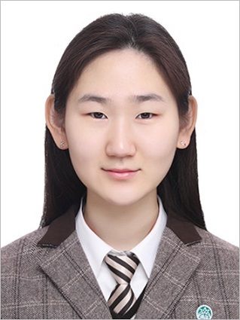
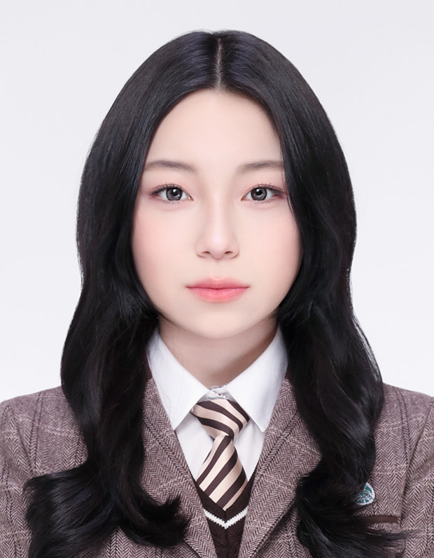
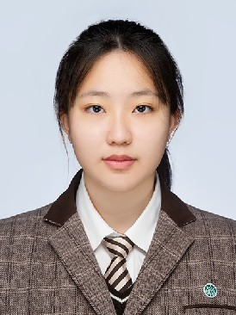
2025.06.25.
교과별수강학생사진명렬표
교과 : 확률과 통계 3학년 3-4 반
3학년 8반 8번 서수윤 |  | 3학년 8반 12번 신송현 |  | 3학년 8반 15번 이서연 |  | 3학년 8반 20번 이태영 |  | 3학년 9반 1번 강희연 |  | 3학년 9반 9번 김예경 |  | 3학년 9반 27번 정현정
2
/
2
금옥여자고등학교
금옥여자고등학교/2025.06.25 10:48/10.75.***.57/김정근

